Slide 1
סיור מב"ל מ"ה באירופה 18-22.03.18
הצגה למפקד המכללות

Slide 2
מטרות הנסיעה
הכרת נאט"ו והאיחוד האירופי כארגונים בינלאומיים מרכזיים במערכת העולמית וחקר השפעתם על ממדים בביטחון הלאומי הישראלי
הכרת גרמניה כמדינה מובילה באיחוד האירופי, וחקר השפעת יחסיה עם מדינת ישראל על ממדים בביטחון הלאומי הישראלי

Slide 3
לו"ז הכנות
18.02
הצגת לו"ז ראשונית לאלוף
26.02
הצגת סיור אירופה לחניכים
14.03
יום הכנה מס' 1 לסיור:
- הרצאת מר יונתן מילר ממשרד החוץ על יחסי ישראל עם האיחוד האירופי ונאט"ו
- הרצאות חניכים בינלאומיים
- הרצאת ד"ר מאיה שיאון-צדקיהו על האיחוד האירופי
- הרצאת ס' שגריר האיחוד האירופי בישראל על יחסי ישראל והאיחוד האירופי
15.03
יום הכנה מס' 2 לסיור:
- הרצאת מר טומי שטיינר על נאט"ו
- הרצאת שגריר יוון האמון על הקשר עם נאט"ו בישראל על יחסי ישראל עם נאט"ו
- הרצאת חוקרת הINSS עדי קנטור על גרמניה והתמודדותה עם עברה
- הרצאת דובר משרד החוץ עמנואל נחשון על יחסי ישראל - גרמניה
- הרצאת שגריר גרמניה בישראל על יחסי ישראל - גרמניה
27.03
תחקיר הנסיעה
18.03-22.03 הנסיעה

Slide 4
מבנה כללי
ראשון 18.03 | שני 19.03 | שלישי 20.03 | רביעי 21.03 | חמישי 22.03 | שישי 23.03 | שבת 24.03 | ראשון 25.03 | שני 26.03
06:15-10:30 טיסת אל-על 337 לאמסטרדם הגעה והתארגנות אתר היסטוריה/ תיירות הרצאות נ.צ האג ושגריר לאיחוד האירופי ונאט"ו | יום נאט"ו | יום האיחוד האירופי 18:35-19:50 טיסה מבריסל לברלין | יום גרמניה | יום גרמניה 22:00-04:10 טיסת אל-על 2374 מברלין לישראל | 04:10 נחיתה בישראל |  |  | 11:00-16:05 המראה טיסת אל-על 2372 מברלין לישראל

Slide 5
יום ראשון 18.03.18
שעה | פעילות | הערות
06:15 | המראה מישראל | טיסה LY337
10:30 | נחיתה באמסטרדם | Schiphol
10:30-11:30 | התארגנות בשדה
11:30-15:00 | נסיעה מאמסטרדם לאתר היסטוריה / תיירות
 | ביקור באתר היסטוריה / תיירות
 | נסיעה מאתר היסטוריה / תיירות לבריסל
15:00-16:00 | התארגנות במלון | Radisson Blu Royal
16:00-17:00 | סקירה של שגריר ישראל לא"א ונאט"ו | מר רוני לשנו-יער
17:00-18:00 | תדרוך של נ.צ האג | אל"ם אריק חן
 | זמן חופשי

Slide 6
יום שני 19.03.18
שעה | פעילות | הערות
07:15-08:00 | ארוחת בוקר | מיקום: Radisson Blu Royal
08:15-08:45 | נסיעה למרכז כנסים | מיקום: טרם נקבע
09:00-09:45 | יחסי נאט"ו עם מדינות הים התיכון והמזרח התיכון | Mr. Nicola de Santis ר' תחום מזה"ת וצפון אפריקה, החטיבה ליחסים מדיניים ומדיניות ביטחונית, NATO
09:45-10:30 | נאט"ו: אתגרים והזדמנויות | Gen Peter Pavel יו"ר הועדה הצבאית של נאט"ו
10:30-10:45 | הפסקת קפה
10:45-11:30 | סקירת - ס' מזכ"ל נאט"ו | Ms. Rose Gottemoeller ס' מזכ"ל NATO
11:30-12:15 | יחסי נאט"ו – רוסיה | Ms. Radoslava Stefanova ר' תחום יחסי רוסיה ואוקראינה, NATO
12:15-13:30 | ארוחת צהריים
13:30-14:15 | נאט"ו: אתגרים ביטחוניים עכשוויים | Mr. Jamie Sha ע' מזכ"ל לאיומים מתפתחים, NATO
14:15-15:00 | סקירת ר' המרכז לניהול משברים ומבצעים, SHAPE | BG Jasper Adams ר' המרכז לניהול משברים ומבצעים, SHAPE, NATO

Slide 7
יום שני 19.03.18
שעה | פעילות | הערות
15:00-15:20 | הפסקת קפה
15:20-16:15 | פאנל שגרירים
16:15-16:30 | הפסקת קפה
16:30-17:15 | סיכום?
17:30-18:00 | נסיעה למלון | Radisson Blu Royal
18:00 | זמן חופשי

Slide 8
יום שלישי 20.03.18
שעה | פעילות | הערות
07:15-08:00 | ארוחת בוקר | מיקום: Radisson Blu Royal
08:00-09:00 | מעבר למרכז כנסים | מיקום: טרם נקבע
09:00-10:30 | ביקור במרכז המבקרים של הפרלמנט האירופי | תדרוך מחבר פרלמנט בכיר מוועדת החוץ
10:30-12:00 | אתגרי לוט"ר ומדיניות האיחוד האירופי | ז'יל דה קרקוב מתאם לוט"ר
12:30-13:30 | ארוחת צהריים
13:30-14:30 | התפתחויות במזה"ת – פרספקטיבת האיחוד האירופי | Mr. Gerhard Conrad ר' המרכז האירופאי למודיעין והערכות מצב
14:30-15:30 | ברקסיט | Sir Jonathan Michael Howard Faull ר' הצוות לתיאום הברקסיט לשעבר
15:30-16:30 | נסיעה לשדה התעופה
18:30 | המראה מבריסל
19:50 | נחיתה בברלין
 | נסיעה למלון | מיקום: Maritim proArte
 | ערב חופשי

Slide 9
יום רביעי 21.03.18
שעה | פעילות | הערות
07:00-08:00 | ארוחת בוקר | מיקום: Maritim proArte מנות חב"ד כשרות – שולחן נפרד
08:00-09:30 | פגישה עם שגריר גרמניה ונ.צ ברלין | מר ג'רמי יששכרוף אל"ם יואב אברג'יל
09:30-09:50 | מעבר למשרד הקאנצלרית
10:00-11:00 | פגישה עם המנכ"ל המדיני במשרד החוץ | Mr. Andreas Michaelis ר' האגף המדיני במשה"ח
11:00-12:00 | פגישה עם (ס' ר' המל"ל) ס' ר' משרד החוץ והביטחון במשרד הקנצלרית | Mr. Joachim Bertele הסמנכ"ל למדיניות חוץ, ביטחון ופיתוח במשרד הקנצלרית
11:45-12:00 | מעבר חזרה למלון
12:15-13:30 | ארוחת צהריים | מנות חב"ד כשרות – שולחן נפרד
13:30-15:30 | הרצאה בנושא פליטים והגירה בגרמניה – השלכות | Colonel Andreas Jödecke רמ"ח מבצעים, משרד הפליטים וההגירה הממשלתי
15:30-16:00 | נסיעה למוזיאון הטופוגרפיה של הטרור
16:00-17:30 | ביקור במוזיאון הטופוגרפיה של הטרור
17:30-19:00 | סיור רגלי | הליכה לחומה – משרדי הלופט וואפה – ניסיון ההתנקשות הראשון בהיטלר – הבונקר של היטלר – אנדרטת השואה – שער ברנדנבורג - הרייכסטאג

Slide 10
יום חמישי 22.03.18
שעה | פעילות | הערות
07:00-08:00 | ארוחת בוקר | מיקום: Maritim proArte
08:00-08:15 | נסיעה למשרד ההגנה
08:30-09:30 | שיחה עם ר' הענף המדיני באבט"ם - האחראי על תפיסות, פיתוח אסטרטגי, יחסים בינ"ל, פריסות צבא ובק"ן שיח מסכם עם ר' אבט"ם | Colonel Wolfgang Ohl ר' הענף המדיני (Pol II) Min Dir Dr. Andreas von Geyr ר' אבט"ם
09:30-09:45 | נסיעה ל-Zollpackhof
10:00-12:00 | פאנל בנושא התמודדותה של גרמניה עם מגמות אנטישמיות ואנטי-ישראליות כיום | אלדד בק ואנטה כהנא
12:00-13:00 | ארוחת צהריים
13:00-13:20 | נסיעה למכון המחקר SWP
14:00-14:15 | מפגש היכרות עם ס' מנהל מכון SWP | Mr. Christoph Geisler
14:15-15:30 | פאנל בנושא תפיסת גרמניה את תפקיד המעצמות בעולם: ארה"ב, סין ורוסיה | Dr. Marco Overhaus – שנה של ביטחון ומדיניות ביטחון תחת "ארה"ב בקדמה" – נק' מבט גרמנית Mr. Paul Kohlenberg – תפקידה המתפתח של סין בזירה הבינ"ל Dr. Janis Kluge – זווית ראייה מקומית ועולמית על רוסיה מנחה – Peter Lintl
15:30-15:45 | הפסקת קפה
15:45-17:00 | פאנל בנושא המזרח התיכון | Dr. Muriel Asseburg – התפתחויות עכשוויות בסכסוך הסורי Ms. Azadeh Zamirirad – איראן בעידן שלאחר הסכם הגרעין Mr. Andreas Kruger – עיראק ודאע"ש (טרם אושר) מנחה – Dr. Gil Murciano

Slide 11
יום חמישי 22.03.18
שעה | פעילות | הערות
17:00-18:00 | שיחת סיכום בראשות מפקד המכללות
18:00-18:45 | נסיעה לשדה התעופה
22:00 | המראה לישראל | שדה התעופה SXF טיסה LY 2374
יום שישי 23.03.18
שעה | פעילות | הערות
04:10 | נחיתה בישראל | טיסה LY 2374
יום שני 26.03.18
שעה | פעילות | הערות
11:00 | המראה מברלין | שדה התעופה SXF טיסה LY 2372
16:05 | נחיתה בישראל

Slide 12
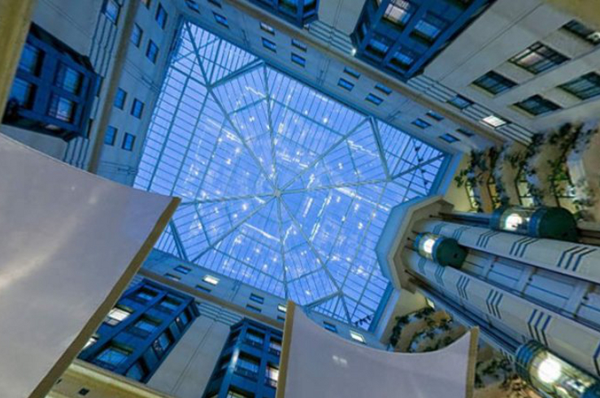
מנהלות
בריסל
בית מלון: Radisson Blu Royal
כתובת: Wolvengracht 47, 1000 Brussel, Belgium
קרוב לכיכר הגדולה ולאתרי התיירות
Radisson Blu
הפרלמנט של הא"א

Slide 13
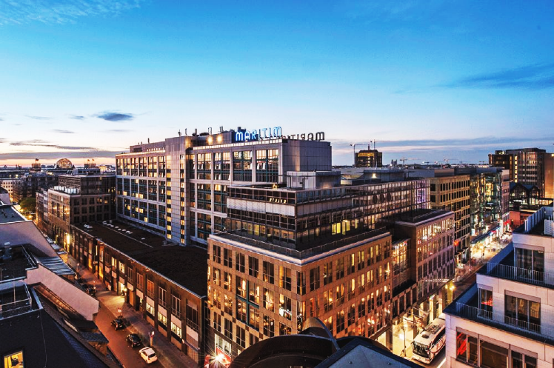
מנהלות
ברלין
בית מלון: Maritim proArte
כתובת: Friedrichstrabe 151, 10117 Berlin, Germany
קרוב לאתרי התיירות
זולפאקהוף
משרד הקנצלרית
הרייכסטאג
Maritim proArte
שער ברנדנבורג
אנדרטת השואה
משה"ג
הטופוגרפיה של הטרור

Slide 14
Maritim proArte
מנהלות
ברלין
זולפאקהוף
משרד הקנצלרית
הרייכסטאג
Maritim proArte
שער ברנדנבורג
אנדרטת השואה
משה"ג
הטופוגרפיה של הטרור
SWP

Slide 15
Maritim proArte
מנהלות
לו"ז טיסות אלוף
תאריך | שעה | טיסה | שדה תעופה
20.03.18 | 17:20-20:55 | LY2373 ישראל לברלין | נתב"ג (טרמינל 1) - Schoenefeld
22.03.18-23.03.18 | 22:00-04:10 | LY2374 ברלין לישראל | Schoenefeld – נתב"ג (טרמינל 3)

Slide 16
Maritim proArte
עלויות
פעילות | עלות | הערות
טיסה חזרה לישראל | 30*50 איש =1,500 יורו | 6,574.56 ₪
טיסה – בריסל – ברלין | 370$*50 איש = 18,500$ (14,871.78 יורו) | 65,266.15 ₪
אוטובוס (ברלין) | 2,600 יורו | 11,395.91 ₪
ראוטר חיצוני לאוטובוס (תשתית WIFI) | 150 יורו | 657.45 ₪
מלון ברלין | 131*13 חדרי יחיד = 1,703 יורו 158*20 חדרים זוגיים = 3,160 יורו סה"כ 4,863 יורו | 21,314.74 ₪
מסעדות | טרם הועבר
ארוחות חב"ד | טרם הועבר – בריסל וברלין
סיור ברלין (4 קבוצות) | 952 יורו | 4184.88 ₪
הוצאות בריסל | טרם הועבר
הוצאות קטנות | טרם הועבר
סה"כ

Slide 17
Maritim proArte
התייחסויות

Slide 18
Maritim proArte
סיכום אלוף

